Slide 1

ŞansLab
Şansını dene, kuponunu üret
07
23
34
11
49
ÜRÜN SUNUMU · com.odit.sanslab
Odit Teknoloji ve İletişim Hizmetleri Ticaret A.Ş.

Slide 2
FIRSAT
Kupon doldurmak yavaş;
insanlar hızlı şanslı seçim ister
!
!
!
Tekrarlayan iş
Karar yorgunluğu
Çoklu oyun
Elle sayı seçmek can sıkıcı ve zaman alıcı.
"Hangi sayılar?" sorusu oyunu yavaşlatır.
5 farklı oyunun farklı kuralları akılda tutulamaz.
2

Slide 3
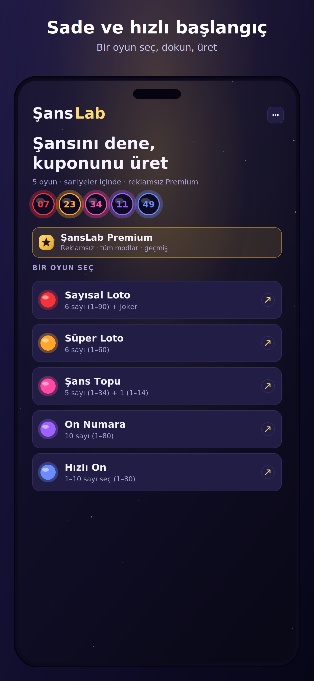
ÇÖZÜM
Seç, dokun, üret
ŞansLab beş Türk şans oyunu için saniyeler içinde rastgele kupon üretir. Tekli ya da 10'lu, üç üretim modu, sayı istatistikleri, TR/EN ve açık/koyu tema.
Sade akış: bir oyun seç → kuponun hazır.
3

Slide 4
OYUNLAR
Beş oyun, tek yer
Sayısal Loto
Süper Loto
6 sayı (1–90) + 1 Joker
6 sayı (1–60)
Şans Topu
On Numara
5 sayı (1–34) + 1 (1–14)
10 sayı (1–80)
Hızlı On
1–10 arası seç (1–80)
4

Slide 5
NASIL ÇALIŞIR
Üç adımda kupon
1
2
3
Oyun seç
Mod & adet
Üret
5 oyundan birini aç.
4 mod (ŞansFormülü dahil) · tekli ya da 10'lu.
Dokun; parlayan toplar anında hazır.
5

Slide 6
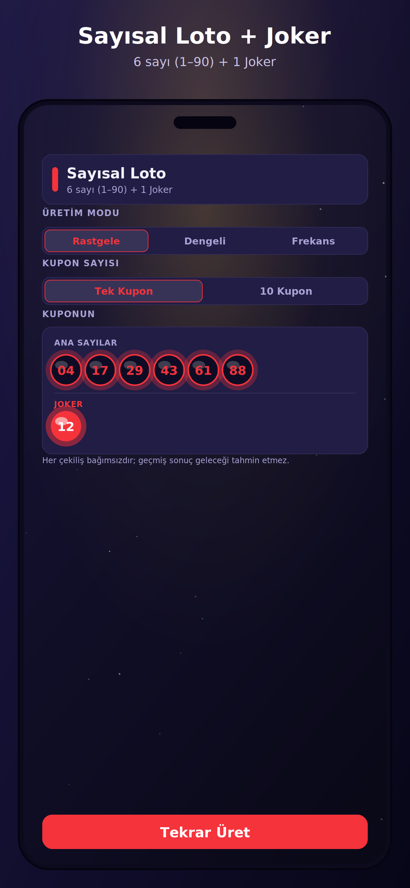
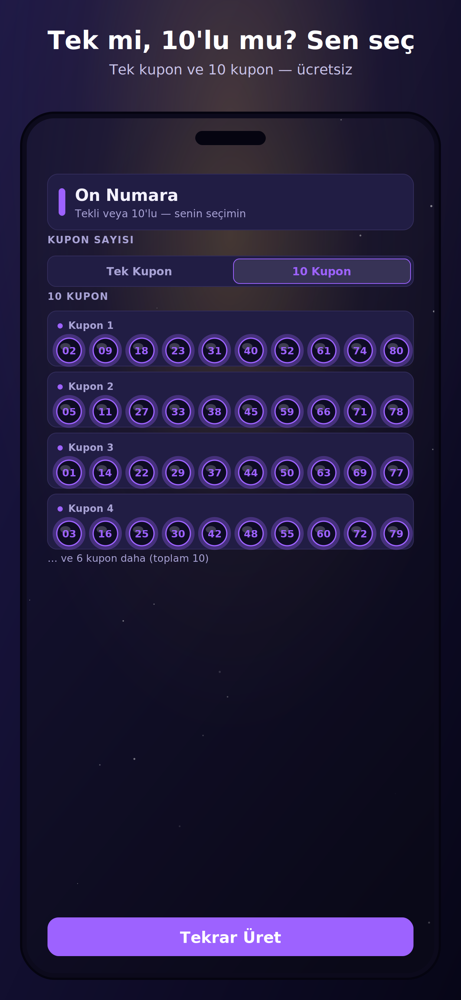
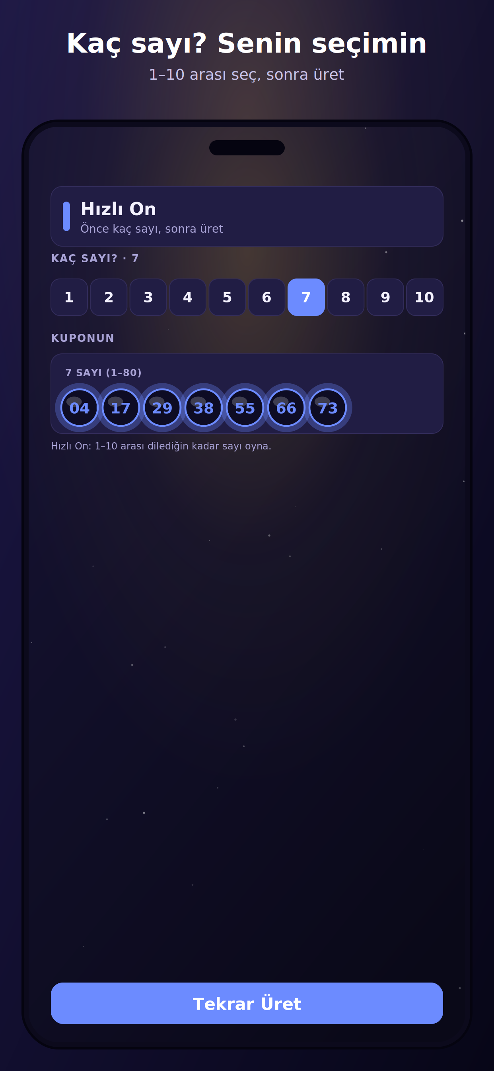
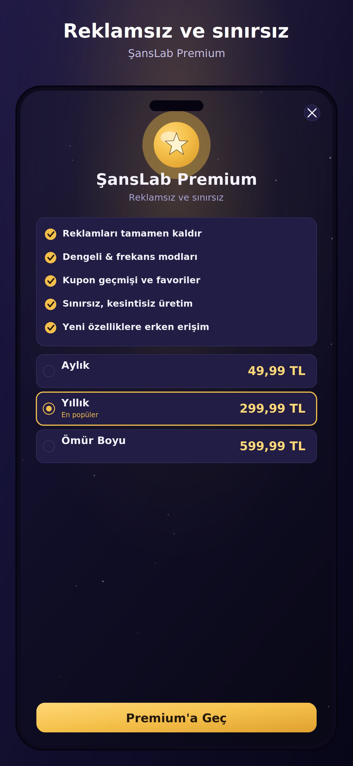
EKRANLAR
Gece Çekilişi tasarımı
Sayısal Loto
10 kupon
Hızlı On
Premium
6

Slide 7
ÜRETIM MOTORU
Adil rastgelelik, dürüst duruş
Kriptografik rastgelelik
expo-crypto CSPRNG + reddetme örneklemesi (modülo yanlılığı yok).
Tekrarsız, düzgün dağılım
Fisher–Yates; 20.000+ örnekle doğrulandı.
Kazanma vaadi yok
Her çekiliş bağımsız; hiçbir mod olasılığı değiştirmez.
Şeffaf beyan
Operatörle bağ yok; gerçek para/bahis yok; 18+.
7

Slide 8
DÜRÜST IKI YENILIK
Şansı değiştirmeden gerçek değer
Az Paylaşılan mod
Sayı istatistikleri
Doğum günü (1–31), şanslı sayılar ve desenler gibi popüler seçimlerden kaçınır. Kazanma olasılığın AYNI kalır — ama kazanırsan ikramiyeyi daha az kişiyle paylaşırsın.
Geçmiş çekilişlerdeki sayı sıklığı ve "dağılım adil mi?" okuması. Açık uyarıyla: bu veri geçmişe aittir, geleceği tahmin etmez. Şeffaflık ve eğlence için — sahte tahmin yok.
+ ŞansFormülü: 3.496 temiz çekiliş arşiviyle 7 bileşenli bileşik skor (Premium).
Ölçülen: doğum günü sayısı 2.05 → 0.01
8

Slide 9
PARA KAZANMA
Ücretsiz temel · Premium ayrıcalık
Ücretsiz
Premium
• Tüm 5 oyun
• Reklamsız deneyim
• Tekli & 10'lu kupon
• Dengeli · Az Paylaşılan · ŞansFormülü
• Rastgele mod
• Kupon geçmişi & favoriler
• İstatistik paneli
• Sınırsız üretim
• Reklam destekli
• Aylık / Yıllık / Ömür Boyu
9

Slide 10
TEKNOLOJI
Modern, tek kod tabanı
Expo SDK 54
React Native 0.81
RevenueCat
iOS + Android tek kaynak
New Architecture etkin
Abonelik altyapısı
AdMob
Firebase
react-native-svg
Banner + interstitial
Analytics + Crashlytics
Toplar + istatistik grafiği
10

Slide 11
YOL HARITASI
Sonraki adımlar
Şimdi
Yayın: 5 oyun, 4 mod (ŞansFormülü), istatistik, TR/EN
Sıradaki
Resmi geçmiş veri içe aktarımı · kupon geçmişi & favoriler
Sonra
Paylaşılabilir kupon · widget · ek diller · erişilebilirlik
11

Slide 12
Şansını dene, kuponunu üret
ŞansLab · Gece Çekilişi
support@odit.com.tr · odit.com.tr
© 2026 Odit Teknoloji ve İletişim Hizmetleri Ticaret A.Ş.

